Slide 1
CHÀO MỪNG CÔ VÀ CÁC BẠN
ĐẾN VỚI BÀI THUYẾT TRÌNH
Chủ đề:
Phân tích LU
Phương pháp Cholesky
Sinh viên: Nguyễn Đức Quân
MSSV: 20200505

Slide 2
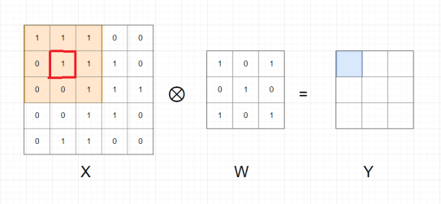
Giới thiệu chung
Trong thực tế, ma trận có ứng dụng trong nhiều lĩnh vực khác nhau như trong lý thuyết đồ thị, xác suất thống kê hay xử lý ảnh…Từ đó đặt ra vấn đề làm sao có thể phân tích được một ma trận để thuận lợi trong việc tính toán.

Slide 3
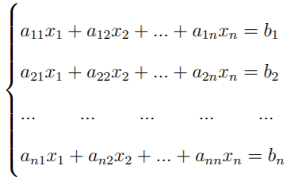
Trong bài thuyết trình này, em muốn đề cập đến hai phép phân tích ma trận khá phổ biến, đó là phân tích LU và phân tích Cholesky.
Ứng dụng để giải hệ phương trình tuyến tính A.X=B.

Slide 4
I. Phân tích LU
II. Phân tích Cholesky
III. Ứng dụng để giải
hệ phương trình

Slide 5
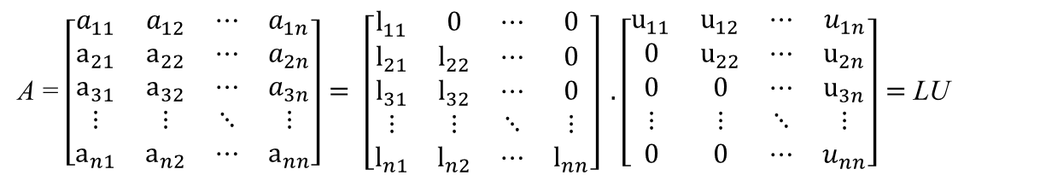
I. Phân tích LU
1. Cơ sở lý thuyết
Phân tích LU là tách ma trận vuông A thành tích của một ma trận tam giác dưới (L) và một ma trận tam giác trên (U)
A = LU
A = $\left[\begin{matrix}a_{11} & a_{12} & ⋯ & a_{1n} \\ a_{21} & a_{22} & ⋯ & a_{2n} \\ a_{31} & a_{32} & ⋯ & a_{3n} \\ ⋮ & ⋮ & ⋱ & ⋮ \\ a_{n1} & a_{n2} & ⋯ & a_{nn}\end{matrix}\right]= \left[\begin{matrix}l_{11} & 0 & ⋯ & 0 \\ l_{21} & l_{22} & ⋯ & 0 \\ l_{31} & l_{32} & ⋯ & 0 \\ ⋮ & ⋮ & ⋱ & ⋮ \\ l_{n1} & l_{n2} & ⋯ & l_{nn}\end{matrix}\right] .\left[\begin{matrix}u_{11} & u_{12} & ⋯ & u_{1n} \\ 0 & u_{22} & ⋯ & u_{2n} \\ 0 & 0 & ⋯ & u_{3n} \\ ⋮ & ⋮ & ⋱ & ⋮ \\ 0 & 0 & ⋯ & u_{nn}\end{matrix}\right]=$ LU

Slide 6
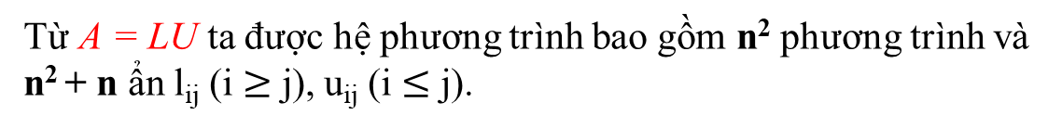
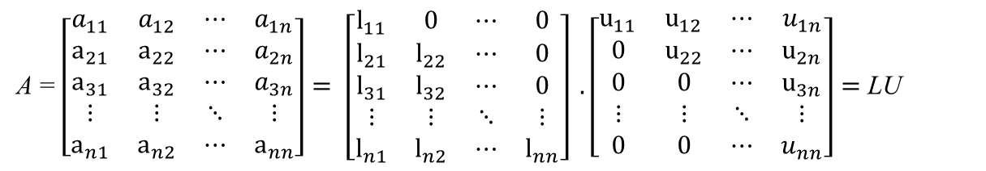
A = $\left[\begin{matrix}a_{11} & a_{12} & ⋯ & a_{1n} \\ a_{21} & a_{22} & ⋯ & a_{2n} \\ a_{31} & a_{32} & ⋯ & a_{3n} \\ ⋮ & ⋮ & ⋱ & ⋮ \\ a_{n1} & a_{n2} & ⋯ & a_{nn}\end{matrix}\right]= \left[\begin{matrix}l_{11} & 0 & ⋯ & 0 \\ l_{21} & l_{22} & ⋯ & 0 \\ l_{31} & l_{32} & ⋯ & 0 \\ ⋮ & ⋮ & ⋱ & ⋮ \\ l_{n1} & l_{n2} & ⋯ & l_{nn}\end{matrix}\right] .\left[\begin{matrix}u_{11} & u_{12} & ⋯ & u_{1n} \\ 0 & u_{22} & ⋯ & u_{2n} \\ 0 & 0 & ⋯ & u_{3n} \\ ⋮ & ⋮ & ⋱ & ⋮ \\ 0 & 0 & ⋯ & u_{nn}\end{matrix}\right]=$ LU
Từ A = LU ta được hệ phương trình bao gồm n² phương trình và n² + n ẩn l_{ij} (i $≥$ j), u_{ij} (i $≤$ j).

Slide 7
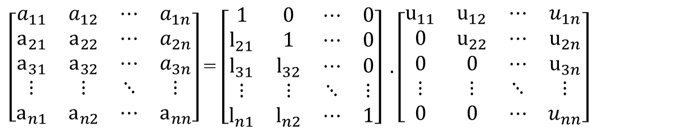
2. Thuật toán Doolittle
Chọn l₁₁ = l₂₂ =…= l_{nn} = 1.
$\left[\begin{matrix}a_{11} & a_{12} & ⋯ & a_{1n} \\ a_{21} & a_{22} & ⋯ & a_{2n} \\ a_{31} & a_{32} & ⋯ & a_{3n} \\ ⋮ & ⋮ & ⋱ & ⋮ \\ a_{n1} & a_{n2} & ⋯ & a_{nn}\end{matrix}\right]$ = $\left[\begin{matrix}1 & 0 & ⋯ & 0 \\ l_{21} & 1 & ⋯ & 0 \\ l_{31} & l_{32} & ⋯ & 0 \\ ⋮ & ⋮ & ⋱ & ⋮ \\ l_{n1} & l_{n2} & ⋯ & 1\end{matrix}\right] .\left[\begin{matrix}u_{11} & u_{12} & ⋯ & u_{1n} \\ 0 & u_{22} & ⋯ & u_{2n} \\ 0 & 0 & ⋯ & u_{3n} \\ ⋮ & ⋮ & ⋱ & ⋮ \\ 0 & 0 & ⋯ & u_{nn}\end{matrix}\right]$
Từ đó ta được hệ gồm n² ẩn và n² phương trình.

Slide 8
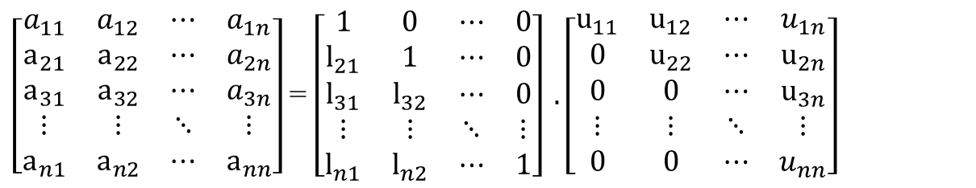
$\left[\begin{matrix}a_{11} & a_{12} & ⋯ & a_{1n} \\ a_{21} & a_{22} & ⋯ & a_{2n} \\ a_{31} & a_{32} & ⋯ & a_{3n} \\ ⋮ & ⋮ & ⋱ & ⋮ \\ a_{n1} & a_{n2} & ⋯ & a_{nn}\end{matrix}\right]$ = $\left[\begin{matrix}1 & 0 & ⋯ & 0 \\ l_{21} & 1 & ⋯ & 0 \\ l_{31} & l_{32} & ⋯ & 0 \\ ⋮ & ⋮ & ⋱ & ⋮ \\ l_{n1} & l_{n2} & ⋯ & 1\end{matrix}\right] .\left[\begin{matrix}u_{11} & u_{12} & ⋯ & u_{1n} \\ 0 & u_{22} & ⋯ & u_{2n} \\ 0 & 0 & ⋯ & u_{3n} \\ ⋮ & ⋮ & ⋱ & ⋮ \\ 0 & 0 & ⋯ & u_{nn}\end{matrix}\right]$
Bước 1: h_{1L} . c_{kU} = a_{1k}, với k = 1, n (n phương trình)
u_{1k} = a_{1k}, với k = 1, n

Slide 9

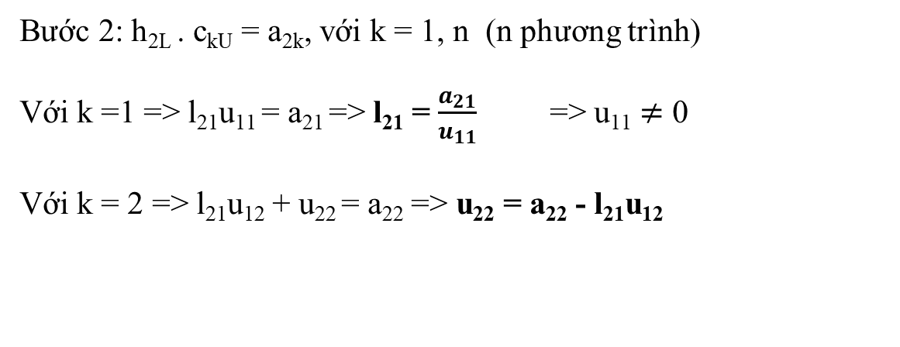
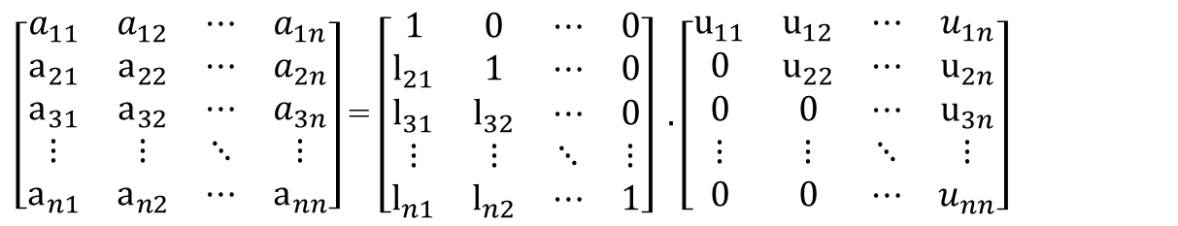
$\left[\begin{matrix}a_{11} & a_{12} & ⋯ & a_{1n} \\ a_{21} & a_{22} & ⋯ & a_{2n} \\ a_{31} & a_{32} & ⋯ & a_{3n} \\ ⋮ & ⋮ & ⋱ & ⋮ \\ a_{n1} & a_{n2} & ⋯ & a_{nn}\end{matrix}\right]$ = $\left[\begin{matrix}1 & 0 & ⋯ & 0 \\ l_{21} & 1 & ⋯ & 0 \\ l_{31} & l_{32} & ⋯ & 0 \\ ⋮ & ⋮ & ⋱ & ⋮ \\ l_{n1} & l_{n2} & ⋯ & 1\end{matrix}\right] .\left[\begin{matrix}u_{11} & u_{12} & ⋯ & u_{1n} \\ 0 & u_{22} & ⋯ & u_{2n} \\ 0 & 0 & ⋯ & u_{3n} \\ ⋮ & ⋮ & ⋱ & ⋮ \\ 0 & 0 & ⋯ & u_{nn}\end{matrix}\right]$
Bước 2: h_{2L} . c_{kU} = a_{2k}, với k = 1, n (n phương trình)
Với k =1 => l₂₁u₁₁ = a₂₁ => l₂₁ = $\frac{a_{21}}{u_{11}}$ => u₁₁ $≠$ 0
Với k = 2 => l₂₁u₁₂ + u₂₂ = a₂₂ => u₂₂ = a₂₂ - l₂₁u₁₂
u_{2k} = a_{2k} – l₂₁u_{1k} (k $≥2)$

Slide 10
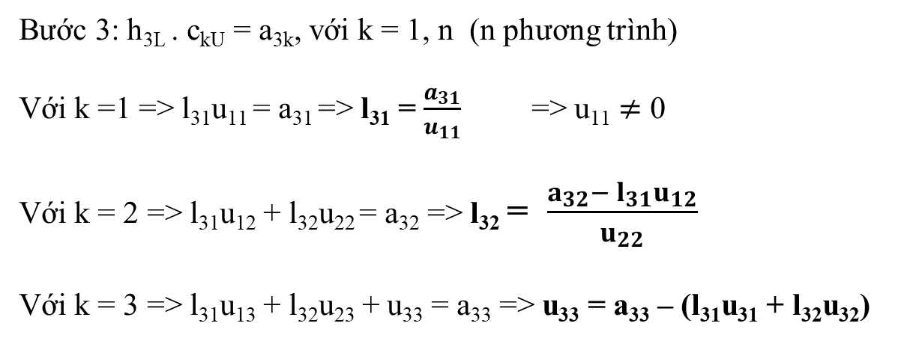
$\left[\begin{matrix}a_{11} & a_{12} & ⋯ & a_{1n} \\ a_{21} & a_{22} & ⋯ & a_{2n} \\ a_{31} & a_{32} & ⋯ & a_{3n} \\ ⋮ & ⋮ & ⋱ & ⋮ \\ a_{n1} & a_{n2} & ⋯ & a_{nn}\end{matrix}\right]$ = $\left[\begin{matrix}1 & 0 & ⋯ & 0 \\ l_{21} & 1 & ⋯ & 0 \\ l_{31} & l_{32} & ⋯ & 0 \\ ⋮ & ⋮ & ⋱ & ⋮ \\ l_{n1} & l_{n2} & ⋯ & 1\end{matrix}\right] .\left[\begin{matrix}u_{11} & u_{12} & ⋯ & u_{1n} \\ 0 & u_{22} & ⋯ & u_{2n} \\ 0 & 0 & ⋯ & u_{3n} \\ ⋮ & ⋮ & ⋱ & ⋮ \\ 0 & 0 & ⋯ & u_{nn}\end{matrix}\right]$
Bước 3: h_{3L} . c_{kU} = a_{3k}, với k = 1, n (n phương trình)
Với k =1 => l₃₁u₁₁ = a₃₁ => l₃₁ = $\frac{a_{31}}{u_{11}}$ => u₁₁ $≠$ 0
Với k = 2 => l₃₁u₁₂ + l₃₂u₂₂ = a₃₂ => l₃₂ = $\frac{a_{32}− l_{31}u_{12}}{u_{22}}$
Với k = 3 => l₃₁u₁₃ + l₃₂u₂₃ + u₃₃ = a₃₃ => u₃₃ = a₃₃ – (l₃₁u₃₁ + l₃₂u₃₂)

Slide 11

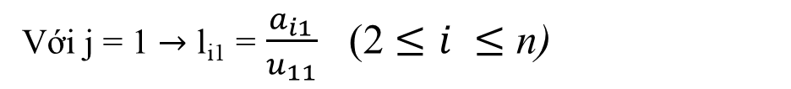
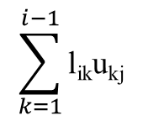

Với i = 1 $→$ u_{1j} = a_{1j} (1 $≤$ j $≤$ n)
$$\sum_{k=1}^{i−1}{\text{l}\text{ik}\text{u}\text{kj}}$$
Với 1 < i $≤j →$ u_{ij} = a_{ij} -
Tổng quát
Với j = 1 $→$ l_{i1} = $\frac{a_{i1}}{u_{11}}$ (2 $≤i ≤$ n)
$$\sum_{k=1}^{j−1}{\text{l}\text{ik}\text{u}\text{kj}}$$
a_{ij} -
Với 1 < j $<i →$ l_{ij} = 1 $→$ l_{ij} =
u_{jj}

Slide 12
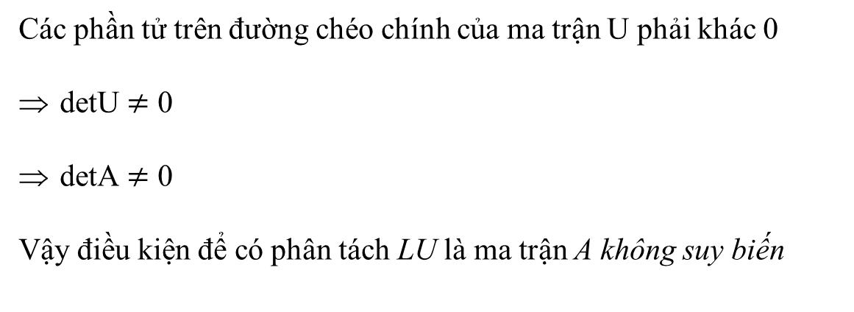
Các phần tử trên đường chéo chính của ma trận U phải khác 0
detU $≠$ 0
detA $≠$ 0
Vậy điều kiện để có phân tách LU là ma trận A không suy biến

Slide 13
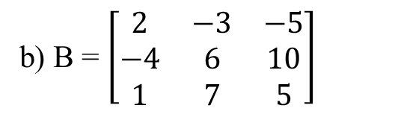
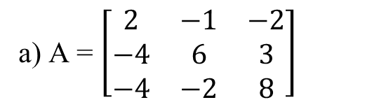
3. Ví dụ minh họa
Phân tách LU các ma trận sau đây?
a) A = $\left[\begin{matrix}2 & −1 & −2 \\ −4 & 6 & 3 \\ −4 & −2 & 8\end{matrix}\right]$
b) B = $\left[\begin{matrix}2 & −3 & −5 \\ −4 & 6 & 10 \\ 1 & 7 & 5\end{matrix}\right]$

Slide 14
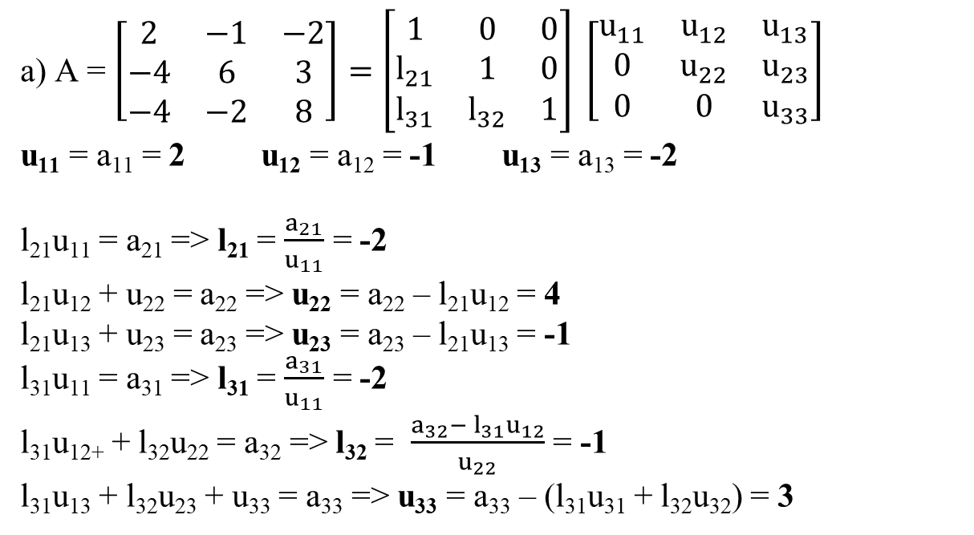
a) A = $\left[\begin{matrix}2 & −1 & −2 \\ −4 & 6 & 3 \\ −4 & −2 & 8\end{matrix}\right]=\left[\begin{matrix}1 & 0 & 0 \\ l_{21} & 1 & 0 \\ l_{31} & l_{32} & 1\end{matrix}\right] \left[\begin{matrix}u_{11} & u_{12} & u_{13} \\ 0 & u_{22} & u_{23} \\ 0 & 0 & u_{33}\end{matrix}\right]$
u₁₁ = a₁₁ = 2 u₁₂ = a₁₂ = -1 u₁₃ = a₁₃ = -2
l₂₁u₁₁ = a₂₁ => l₂₁ = $\frac{a_{21}}{u_{11}}$ = -2
l₂₁u₁₂ + u₂₂ = a₂₂ => u₂₂ = a₂₂ – l₂₁u₁₂ = 4
l₂₁u₁₃ + u₂₃ = a₂₃ => u₂₃ = a₂₃ – l₂₁u₁₃ = -1
l₃₁u₁₁ = a₃₁ => l₃₁ = $\frac{a_{31}}{u_{11}}$ = -2
l₃₁u₁₂₊ + l₃₂u₂₂ = a₃₂ => l₃₂ = $\frac{a_{32}− l_{31}u_{12}}{u_{22}}$ = -1
l₃₁u₁₃ + l₃₂u₂₃ + u₃₃ = a₃₃ => u₃₃ = a₃₃ – (l₃₁u₃₁ + l₃₂u₃₂) = 3

Slide 15
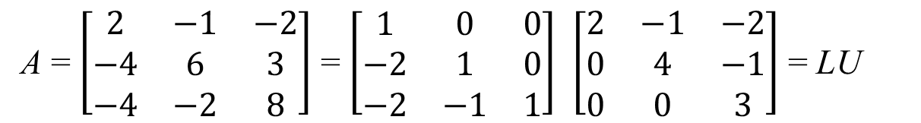
A = $\left[\begin{matrix}2 & −1 & −2 \\ −4 & 6 & 3 \\ −4 & −2 & 8\end{matrix}\right]$ = $\left[\begin{matrix}1 & 0 & 0 \\ −2 & 1 & 0 \\ −2 & −1 & 1\end{matrix}\right]$ $\left[\begin{matrix}2 & −1 & −2 \\ 0 & 4 & −1 \\ 0 & 0 & 3\end{matrix}\right]$ = LU

Slide 16
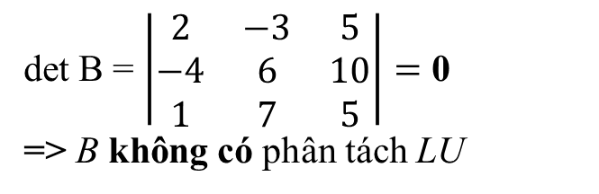
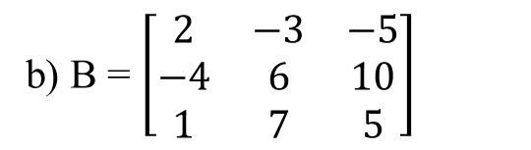
b) B = $\left[\begin{matrix}2 & −3 & −5 \\ −4 & 6 & 10 \\ 1 & 7 & 5\end{matrix}\right]$
det B = $\left|\begin{matrix}2 & −3 & 5 \\ −4 & 6 & 10 \\ 1 & 7 & 5\end{matrix}\right|=$ 0
=> B không có phân tách LU

Slide 17
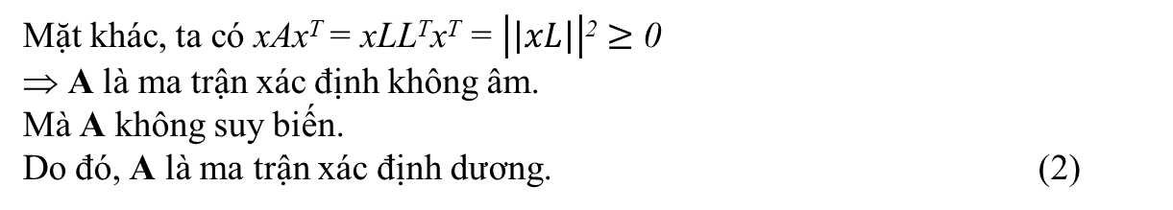
II. Phân tích Cholesky
1. Cơ sở lý thuyết
Phân tích Cholesky là cách biểu diễn ma trận vuông A thành tích của một ma trận tam giác dưới (L) và một ma trận tam giác trên (U), trong đó U = L^{T}
A = LL^{T}
Ta có A = LL^{T} => A^{T} = (LL^{T})^{T} = LL^{T} = A
=> Điều kiện cần: A là một ma trận vuông đối xứng (1)
Mặt khác, ta có xAx^{T} = xLL^{T}x^{T} = $\left|\left|xL\right|\right|$² $≥$ 0
A là ma trận xác định không âm.
Mà A không suy biến.
Do đó, A là ma trận xác định dương. (2)

Slide 18
Từ (1) và (2) suy ra, điều kiện để có phân tách Cholesky là:
Ma trận vuông A đối xứng và xác định dương.

Slide 19
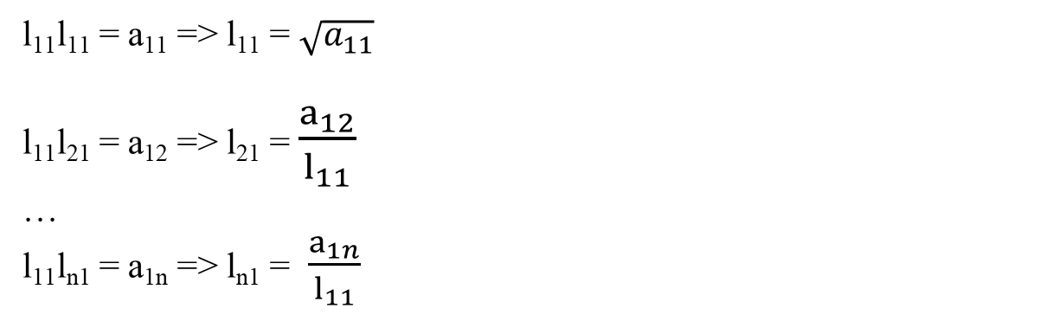
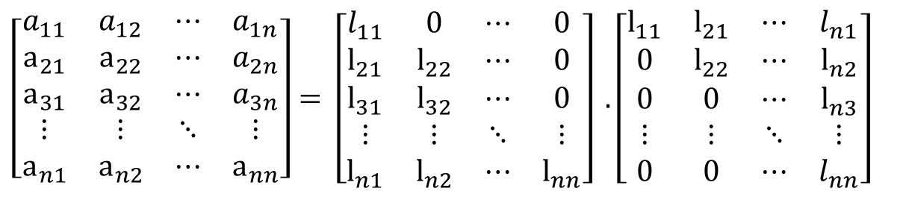

$\left[\begin{matrix}a_{11} & a_{12} & ⋯ & a_{1n} \\ a_{21} & a_{22} & ⋯ & a_{2n} \\ a_{31} & a_{32} & ⋯ & a_{3n} \\ ⋮ & ⋮ & ⋱ & ⋮ \\ a_{n1} & a_{n2} & ⋯ & a_{nn}\end{matrix}\right]=$ $\left[\begin{matrix}l_{11} & 0 & ⋯ & 0 \\ l_{21} & l_{22} & ⋯ & 0 \\ l_{31} & l_{32} & ⋯ & 0 \\ ⋮ & ⋮ & ⋱ & ⋮ \\ l_{n1} & l_{n2} & ⋯ & l_{nn}\end{matrix}\right] .\left[\begin{matrix}l_{11} & l_{21} & ⋯ & l_{n1} \\ 0 & l_{22} & ⋯ & l_{n2} \\ 0 & 0 & ⋯ & l_{n3} \\ ⋮ & ⋮ & ⋱ & ⋮ \\ 0 & 0 & ⋯ & l_{nn}\end{matrix}\right]$
2.
Mô tả thuật toán
l₁₁l₁₁ = a₁₁ => l₁₁ = $\sqrt{a_{11}}$
l₁₁l₂₁ = a₁₂ => l₂₁ = $\frac{a_{12}}{l_{11}}$
…
l₁₁l_{n1} = a_{1n} => l_{n1} = $\frac{a_{1n}}{l_{11}}$
l_{i1} = $\frac{a_{1i}}{l_{11}}$ (1 < i $≤$ n)

Slide 20
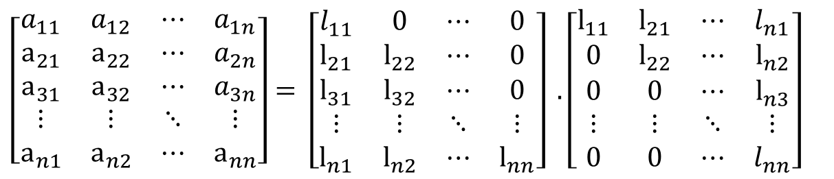
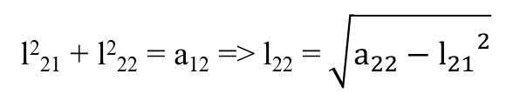

$\left[\begin{matrix}a_{11} & a_{12} & ⋯ & a_{1n} \\ a_{21} & a_{22} & ⋯ & a_{2n} \\ a_{31} & a_{32} & ⋯ & a_{3n} \\ ⋮ & ⋮ & ⋱ & ⋮ \\ a_{n1} & a_{n2} & ⋯ & a_{nn}\end{matrix}\right]=$ $\left[\begin{matrix}l_{11} & 0 & ⋯ & 0 \\ l_{21} & l_{22} & ⋯ & 0 \\ l_{31} & l_{32} & ⋯ & 0 \\ ⋮ & ⋮ & ⋱ & ⋮ \\ l_{n1} & l_{n2} & ⋯ & l_{nn}\end{matrix}\right] .\left[\begin{matrix}l_{11} & l_{21} & ⋯ & l_{n1} \\ 0 & l_{22} & ⋯ & l_{n2} \\ 0 & 0 & ⋯ & l_{n3} \\ ⋮ & ⋮ & ⋱ & ⋮ \\ 0 & 0 & ⋯ & l_{nn}\end{matrix}\right]$
l²₂₁ + l²₂₂ = a₁₂ => l₂₂ = $\sqrt{a_{22}−{l_{21}}^{2}}$
l₂₁l₃₁ + l₂₂l₃₂ = a₂₃ => l₃₂ = $\frac{a_{23} − l_{21}l_{31}}{l_{22}}$
l₂₁l₄₁ + l₂₂l₄₂ = a₂₄ => l₄₂ = $\frac{a_{24} − l_{21}l_{41}}{l_{22}}$
$$⋮$$

Slide 21
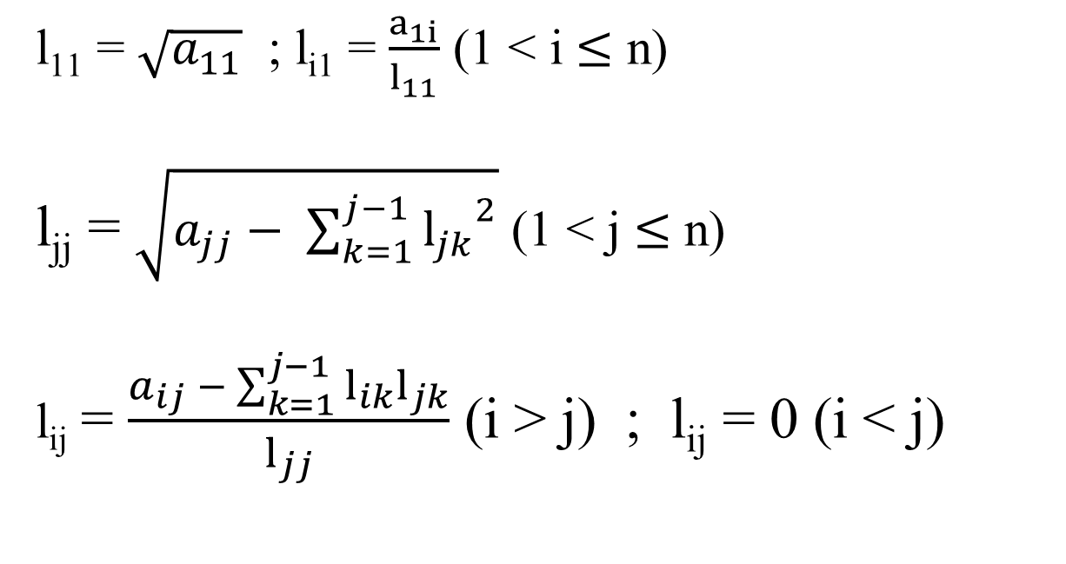
l₁₁ = $\sqrt{a_{11}}$ ; l_{i1} = $\frac{a_{1i}}{l_{11}}$ (1 < i $≤$ n)
l_{jj} = $\sqrt{a_{jj}− \sum_{k=1}^{j−1}{{l_{jk}}^{2}}}$ (1 < j $≤$ n)
l_{ij} = $\frac{a_{ij} − \sum_{k=1}^{j−1}{l_{ik}l_{jk}}}{l_{jj}}$ (i > j) ; l_{ij} = 0 (i < j)
Tổng quát

Slide 22
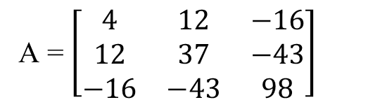
3. Ví dụ minh họa
Phân tách Cholesky ma trận sau đây?
A = $\left[\begin{matrix}4 & 12 & −16 \\ 12 & 37 & −43 \\ −16 & −43 & 98\end{matrix}\right]$

Slide 23
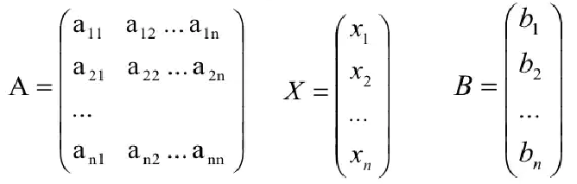
III. Ứng dụng để giải hệ phương trình AX = B

Slide 24
Ta sẽ bắt đầu giải phương trình
AX = B (1)
Nhân A^{T} vào hai vế của phương trình (1)
A^{T}AX = A^{T}B
⬄ A₁X = B₁ (2)
Phân tách Cholesky: A₁ = S^{T}S
=> (2)⬄ S^{T}SX = B₁ (3)
Đặt SX = Y (4). Ta có S^{T}Y = B₁ (5)
Giải (5) được Y sau đó giải (4) được X là nghiệm cần tìm.
Ý tưởng

Slide 25
Input A, B.
Ouput X.
- Bước 1: Kiểm tra xem A có phải ma trận đối xứng hay không?
* Nếu A đối xứng thì A₁ := A, B₁ = B rồi chuyển đến bước 4.
* Nếu A không đối xứng thì thực hiện bước 2.
- Bước 2: Tính A₁ = A^{T}.A.
- Bước 3: Tính B₁ = A^{T}.B.
- Bước 4: Tìm S qua phân tích Cholesky ma trận A₁:
* Nếu trả về None thì in ra “Không giải được bằng phương pháp Cholesky” , rồi kết thúc chương trình.
* Nếu trả về ma trận S thì thực hiện bước 5.
- Bước 5: Giải phương trình S^{T}.Y = B tìm Y.
- Bước 6: Giải phương trình S.X = Y tìm X.
- Bước 7: Trả về nghiệm X và kết thúc chương trình.
Thuật toán tổng quát

Slide 26
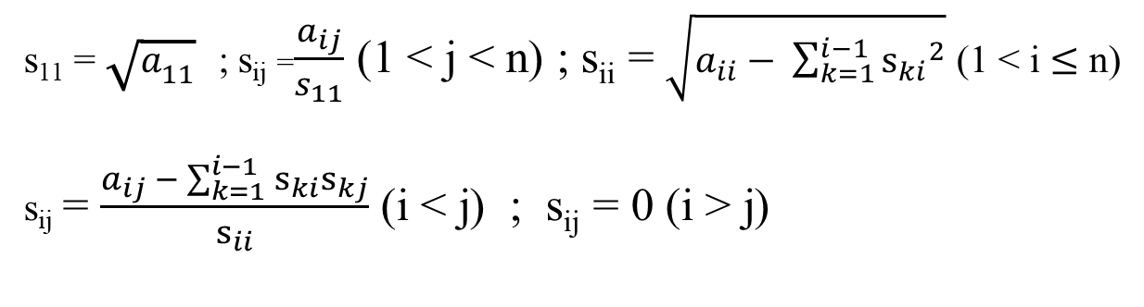
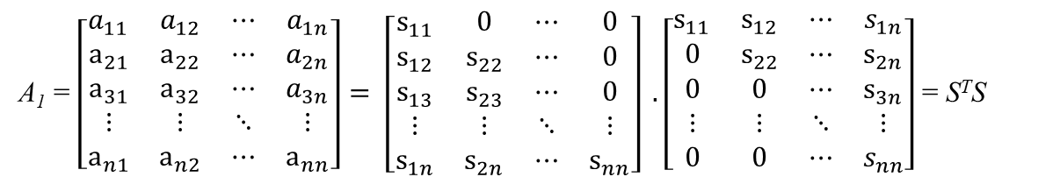
Phân tách Cholesky ma trận A₁ = S^{T}S
A₁ = $\left[\begin{matrix}a_{11} & a_{12} & ⋯ & a_{1n} \\ a_{21} & a_{22} & ⋯ & a_{2n} \\ a_{31} & a_{32} & ⋯ & a_{3n} \\ ⋮ & ⋮ & ⋱ & ⋮ \\ a_{n1} & a_{n2} & ⋯ & a_{nn}\end{matrix}\right]= \left[\begin{matrix}s_{11} & 0 & ⋯ & 0 \\ s_{12} & s_{22} & ⋯ & 0 \\ s_{13} & s_{23} & ⋯ & 0 \\ ⋮ & ⋮ & ⋱ & ⋮ \\ s_{1n} & s_{2n} & ⋯ & s_{nn}\end{matrix}\right] .\left[\begin{matrix}s_{11} & s_{12} & ⋯ & s_{1n} \\ 0 & s_{22} & ⋯ & s_{2n} \\ 0 & 0 & ⋯ & s_{3n} \\ ⋮ & ⋮ & ⋱ & ⋮ \\ 0 & 0 & ⋯ & s_{nn}\end{matrix}\right]$ = S^{T}S
s₁₁ = $\sqrt{a_{11}}$ ; s_{ij} =$\frac{a_{ij}}{s_{11}}$ (1 < j < n) ; s_{ii} = $\sqrt{a_{ii}− \sum_{k=1}^{i−1}{{s_{ki}}^{2}}}$ (1 < i $≤$ n)
s_{ij} = $\frac{a_{ij} − \sum_{k=1}^{i−1}{s_{ki}s_{kj}}}{s_{ii}}$ (i < j) ; s_{ij} = 0 (i > j)

Slide 27
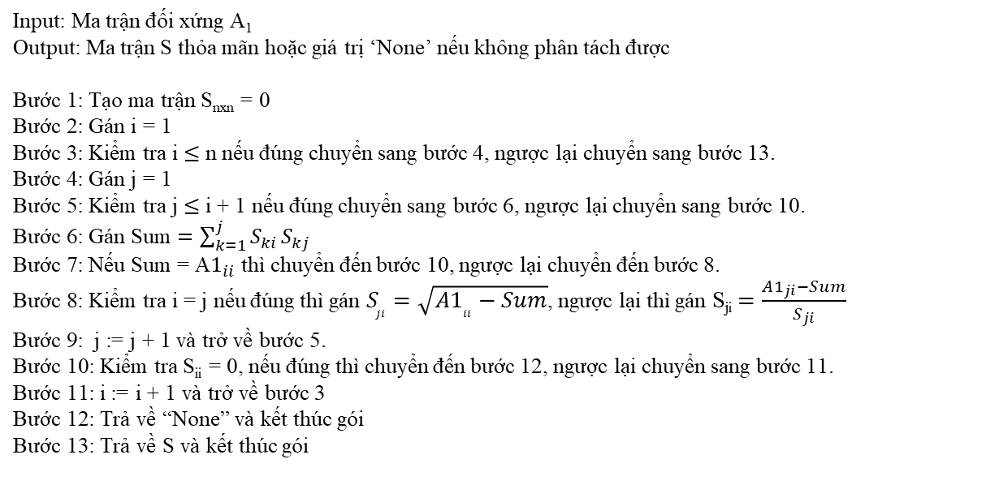
Input: Ma trận đối xứng A₁
Output: Ma trận S thỏa mãn hoặc giá trị ‘None’ nếu không phân tách được
Bước 1: Tạo ma trận S_{nxn} = 0
Bước 2: Gán i = 1
Bước 3: Kiểm tra i $≤$ n nếu đúng chuyển sang bước 4, ngược lại chuyển sang bước 13.
Bước 4: Gán j = 1
Bước 5: Kiểm tra j $≤$ i + 1 nếu đúng chuyển sang bước 6, ngược lại chuyển sang bước 10.
Bước 6: Gán Sum $=\sum_{k=1}^{j}{S_{ki}}S_{kj}$
Bước 7: Nếu Sum = A$1_{ii}$ thì chuyển đến bước 10, ngược lại chuyển đến bước 8.
Bước 8: Kiểm tra i = j nếu đúng thì gán $S_{ji}=\sqrt{A1_{ii}−Sum}$, ngược lại thì gán S_{ji} $=\frac{A1_{ji}−Sum}{S_{ji}}$
Bước 9: j := j + 1 và trở về bước 5.
Bước 10: Kiểm tra S_{ii} = 0, nếu đúng thì chuyển đến bước 12, ngược lại chuyển sang bước 11.
Bước 11: i := i + 1 và trở về bước 3
Bước 12: Trả về “None” và kết thúc gói
Bước 13: Trả về S và kết thúc gói
Thuật toán

Slide 28
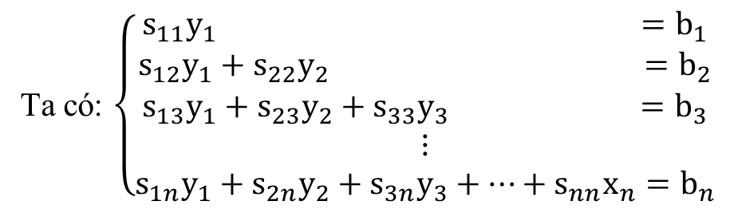
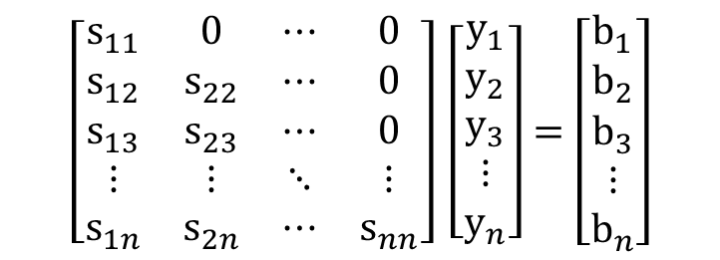
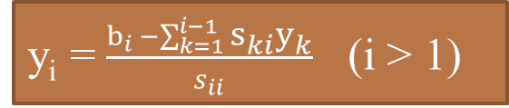
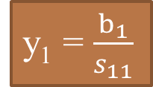
Giải phương trình S^{T}Y = B₁
y₁ = $\frac{b_{1}}{s_{11}}$
$$\left[\begin{matrix}s_{11} & 0 & ⋯ & 0 \\ s_{12} & s_{22} & ⋯ & 0 \\ s_{13} & s_{23} & ⋯ & 0 \\ ⋮ & ⋮ & ⋱ & ⋮ \\ s_{1n} & s_{2n} & ⋯ & s_{nn}\end{matrix}\right] \left[\begin{matrix}y_{1} \\ y_{2} \\ y_{3} \\ ⋮ \\ y_{n}\end{matrix}\right]=\left[\begin{matrix}b_{1} \\ b_{2} \\ b_{3} \\ ⋮ \\ b_{n}\end{matrix}\right]$$
y_{i} = $\frac{b_{i} −\sum_{k=1}^{i−1}{s_{ki}y_{k}}}{s_{ii}}$ (i > 1)
Ta có: $\left\{\begin{aligned}s_{11}y_{1} =b_{1} \\ s_{12}y_{1}+s_{22}y_{2} =b_{2} \\ {s_{13}y_{1}+s}_{23}y_{2}+s_{33}y_{3} =b_{3} \\ ⋮ \\ s_{1n}y_{1}+s_{2n}y_{2}+s_{3n}y_{3}+⋯+s_{nn}x_{n}=b_{n}\end{aligned}\right.$

Slide 29
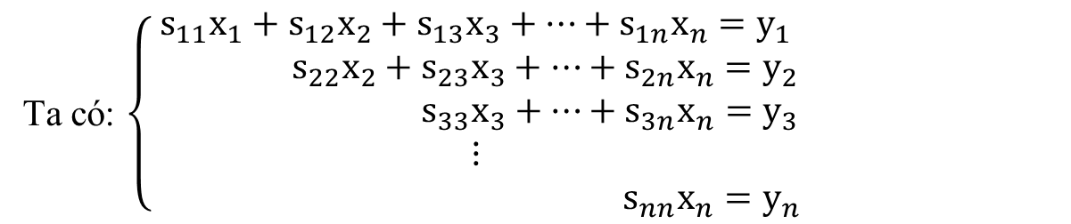
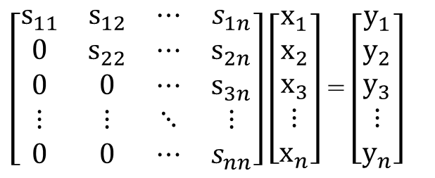
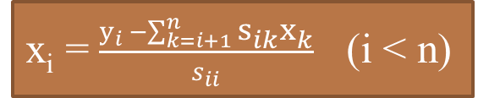
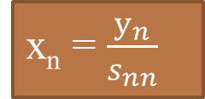
Giải phương trình SX = Y
x_{n} = $\frac{y_{n}}{s_{nn}}$
$\left[\begin{matrix}s_{11} & s_{12} & ⋯ & s_{1n} \\ 0 & s_{22} & ⋯ & s_{2n} \\ 0 & 0 & ⋯ & s_{3n} \\ ⋮ & ⋮ & ⋱ & ⋮ \\ 0 & 0 & ⋯ & s_{nn}\end{matrix}\right]$ $\left[\begin{matrix}x_{1} \\ x_{2} \\ x_{3} \\ ⋮ \\ x_{n}\end{matrix}\right]$ = $\left[\begin{matrix}y_{1} \\ y_{2} \\ y_{3} \\ ⋮ \\ y_{n}\end{matrix}\right]$
x_{i} = $\frac{y_{i} −\sum_{k=i+1}^{n}{s_{ik}x_{k}}}{s_{ii}}$ (i < n)
Ta có: $\left\{\begin{aligned}s_{11}x_{1}+s_{12}x_{2}+s_{13}x_{3}+⋯+s_{1n}x_{n}=y_{1} \\ { s}_{22}x_{2}+s_{23}x_{3}+⋯+s_{2n}x_{n}=y_{2} \\ { s}_{33}x_{3}+⋯+s_{3n}x_{n}=y_{3} \\ ⋮ \\ s_{nn}x_{n}=y_{n}\end{aligned}\right.$

Slide 30

THANKS!
Cảm ơn cô và các bạn đã chú ý lắng nghe!

